Slide 1
Технологии Интернета вещей
Лекция 2 «Разработка решений IoT»
доц. кафедры ТК
Лысиков Андрей Александрович
2021

Slide 2
Цели лекции
Определить особенности решений IoT в различных отраслях
Определить общие требования (и их характеристики) к решениям IoT в различных отраслях
Получить представление об основных архитектурах решений IoT
Получить представление о сетевой топологии решений IoT
Изучить основные типы беспроводного подключения в решениях IoT

Slide 3
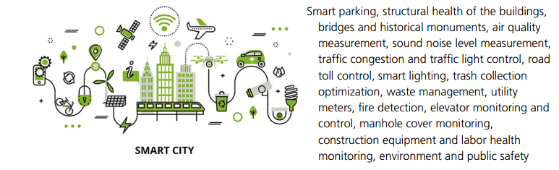
Решения IoT для Умного города

Slide 4
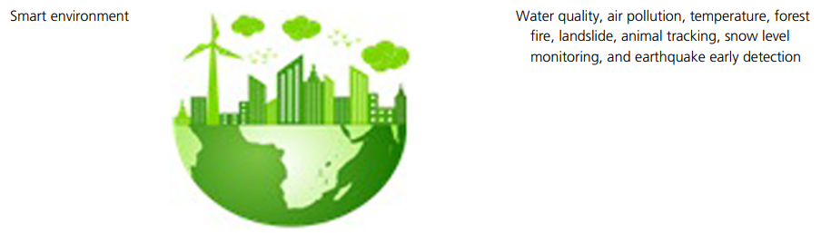
Решения IoT для Умной окружающей среды

Slide 5
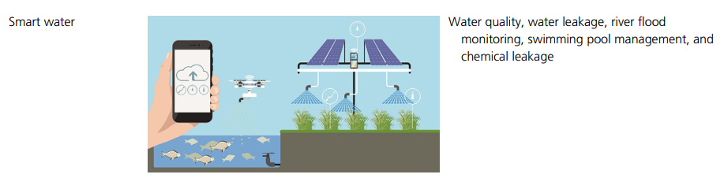
Решения IoT для мониторинга водных ресурсов

Slide 6
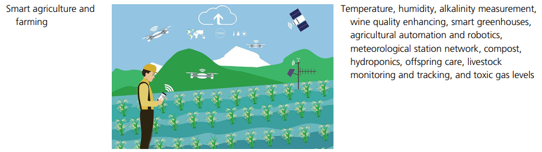
Решения IoT для сельского хозяйства

Slide 7
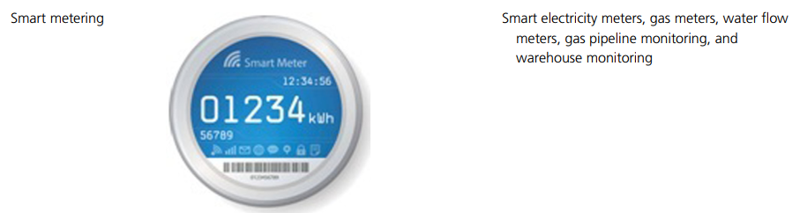
Решения IoT для ЖКХ

Slide 8
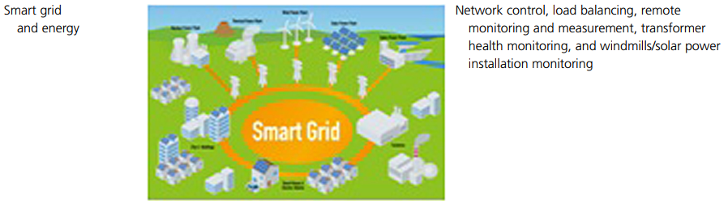
Решения IoT для Умных электросетей

Slide 9
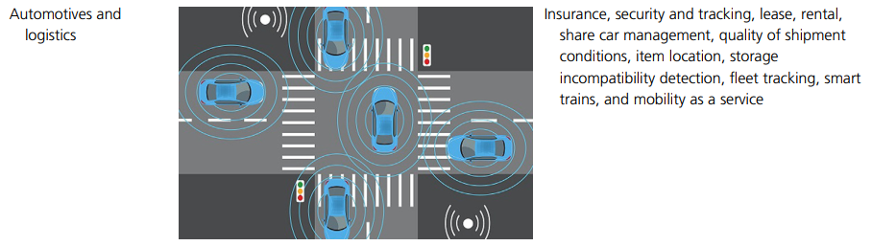
Решения IoT для транспорта и логистики

Slide 10
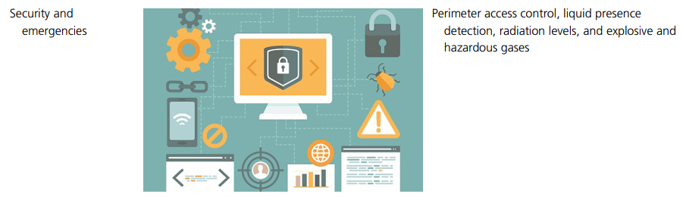
Решения IoT для безопасности

Slide 11
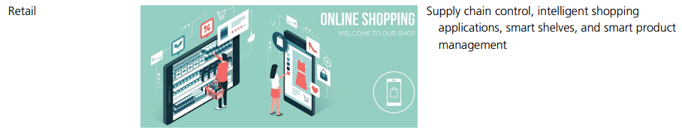
Решения IoT для розничной торговли

Slide 12
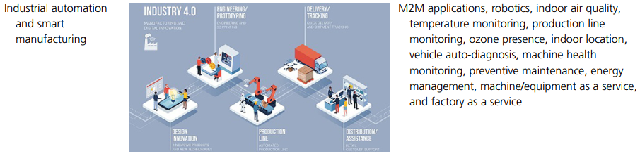
Решения IoT для промышленного производства

Slide 13
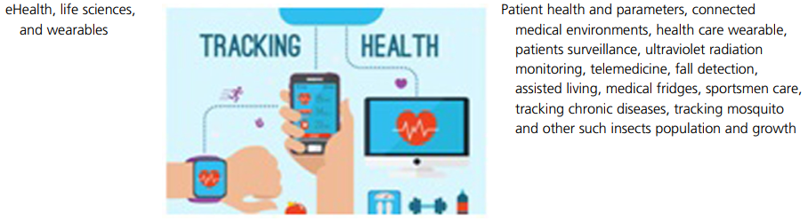
Решения IoT для здравоохранения

Slide 14
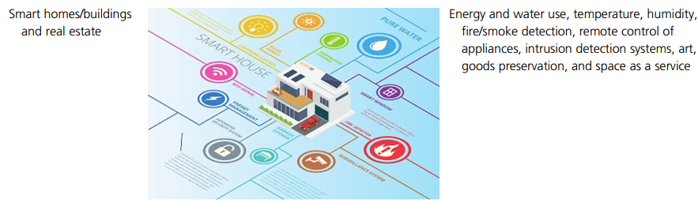
Решения IoT для Умного дома

Slide 15
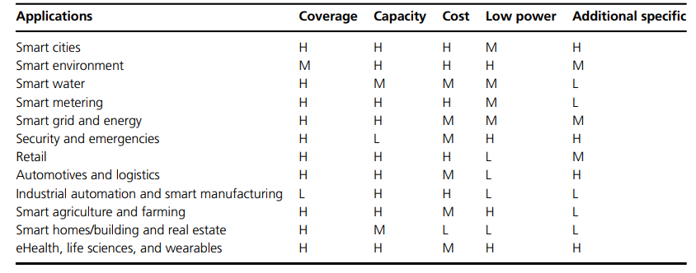
Требования к решениям IoT в различных отраслях
High (H), Medium (M), Low (L)

Slide 16
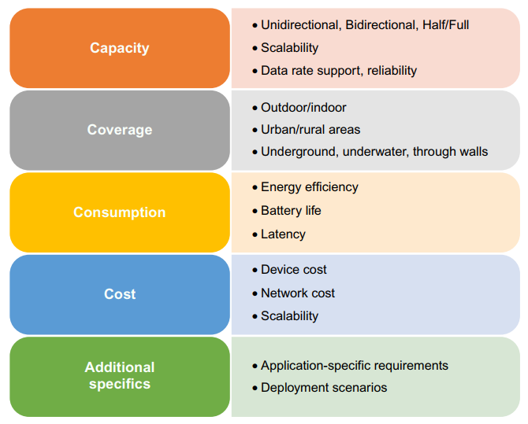
Приоритеты требований решений IoT и характеристики

Slide 17
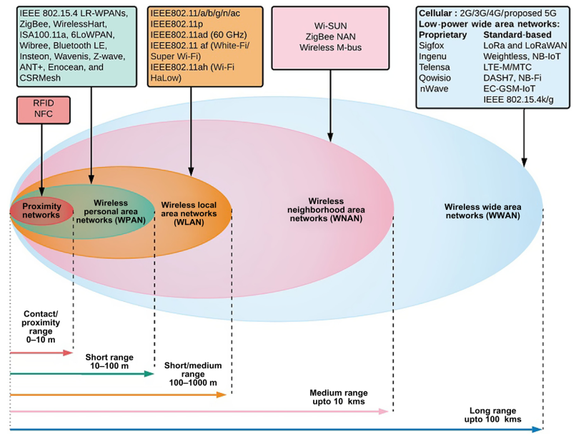
Типы беспроводного доступа по географическому признаку и соответствующие технологии

Slide 18
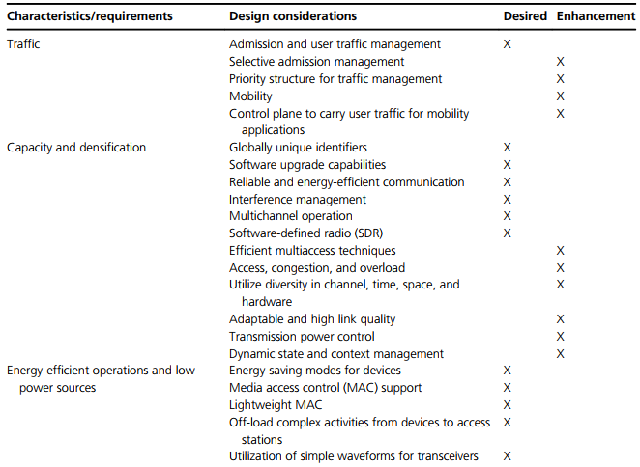
Особенности проектирования решений IoT

Slide 19
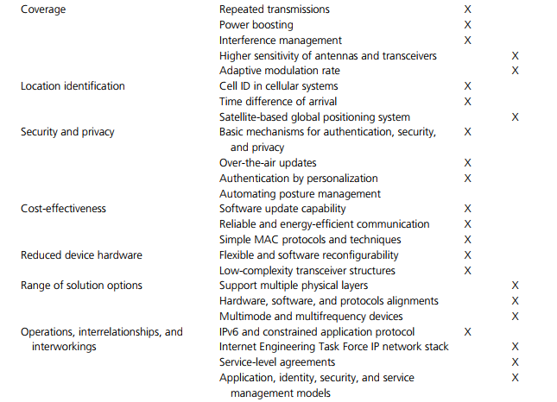
Особенности проектирования решений IoT

Slide 20
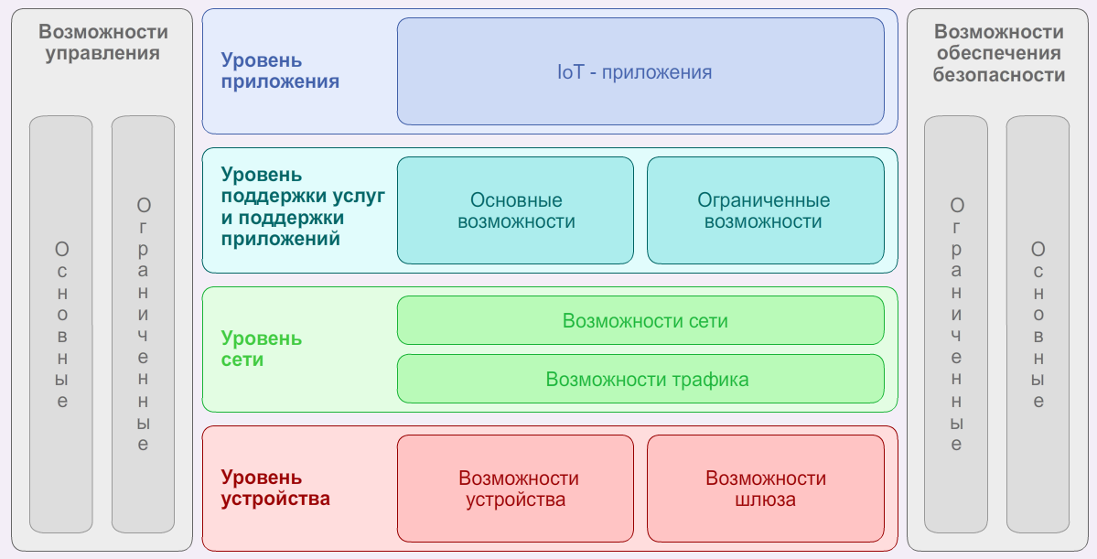
Модель решения IoT
Эталонная модель IoT по рекоментации МСЭ-Т Y.2060
Источник:
http://b22.sotsbi.ru:8131/, IoT, Глава 1 Интернет вещей 1.2 Архитектура IoT, п.1.2.1

Slide 21
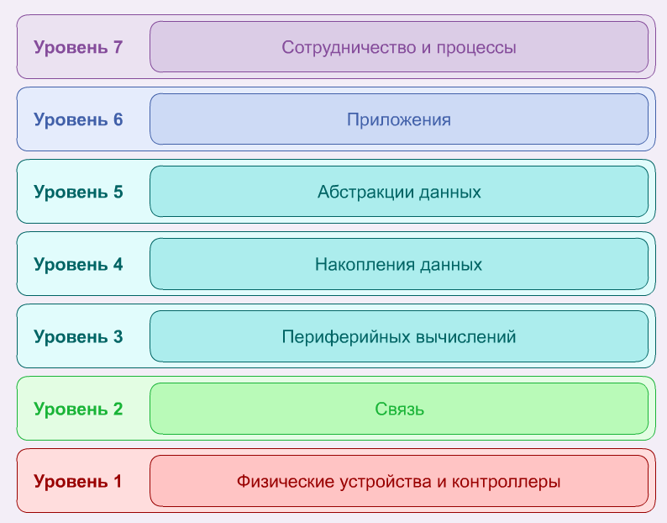
Модель решения IoT
Эталонная модель всемирного форума IoT
Источник:
http://b22.sotsbi.ru:8131/, IoT, Глава 1 Интернет вещей 1.2 Архитектура IoT, п.1.2.2

Slide 22
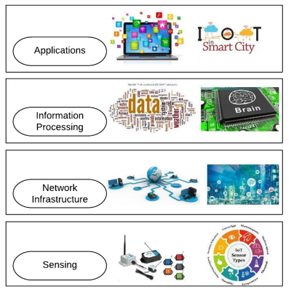
Обобщенная модель решения IoT

Slide 23
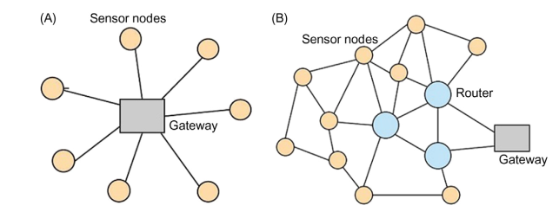
Топологии глобальных сетей с низким энергопотреблением

Slide 24
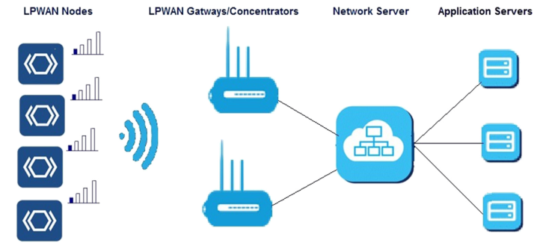
Типичные объекты сети LPWAN

Slide 25
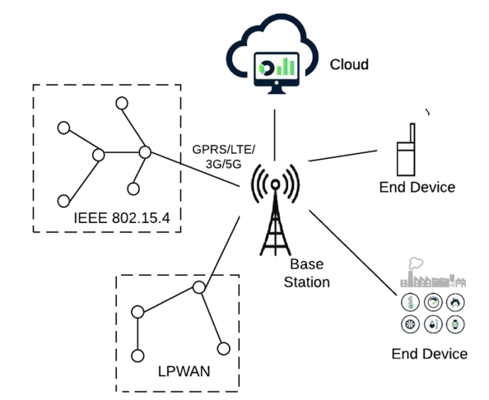
Обобщенная архитектура сотового типа

Slide 26
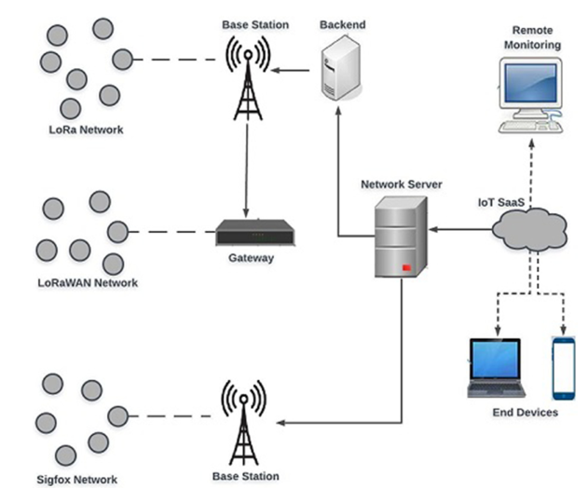
Смешанная архитектура IoT

Slide 27
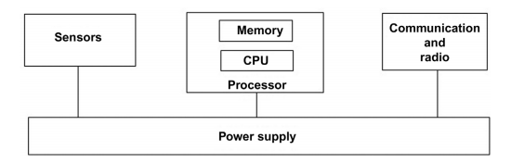
Общая блок-схема узла LPWAN

Slide 28
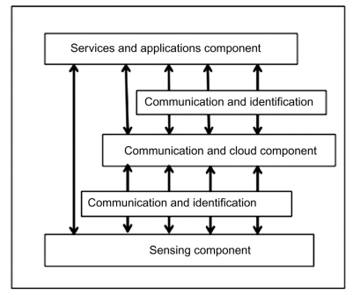
Компоненты платформы LPWAN

